Slide 1


Slide 2

Здравствуйте, ребята!
Я рада новой встрече с вами!

Slide 3
Найдите тему нашего урока на стр. 95 учебника. Чему мы будем учиться на уроке?

Slide 4

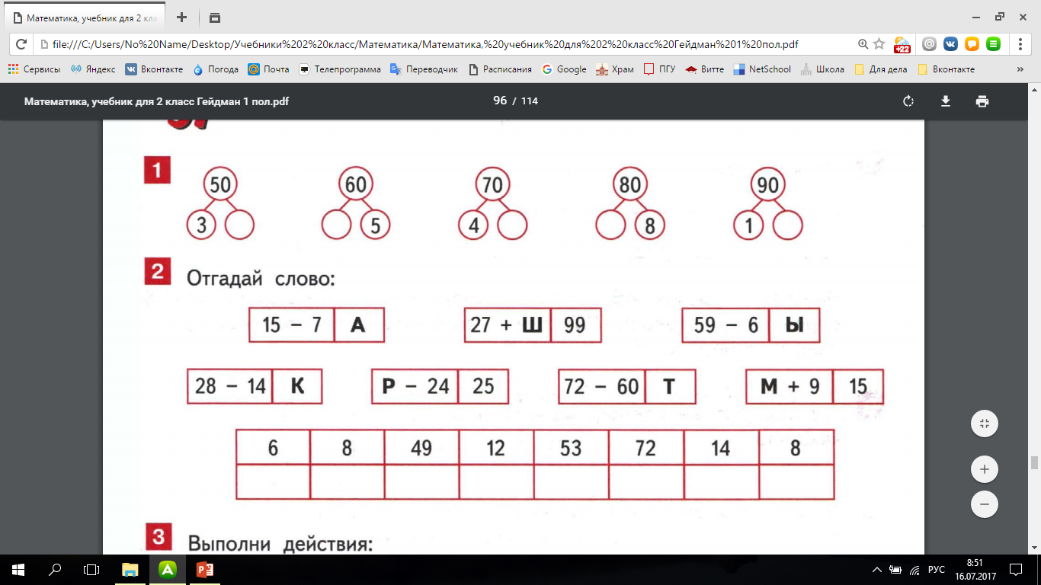
  Какие числа «потерялись»?

Slide 5
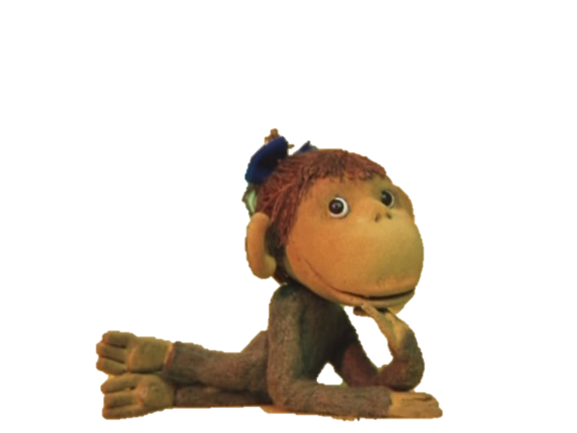
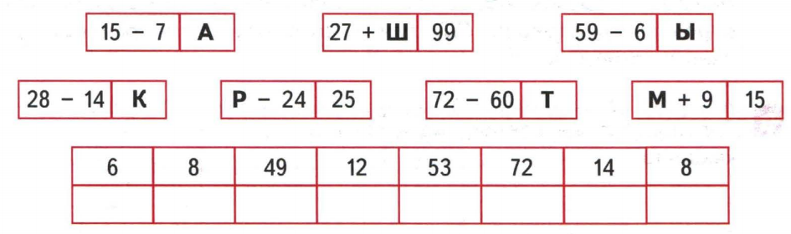
  Отгадайте слово!

Slide 6


Slide 7
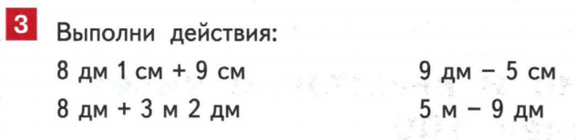

Slide 8
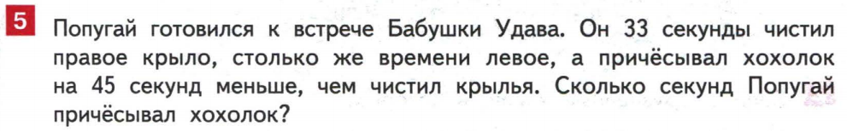
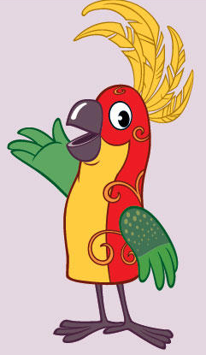

Slide 9

Вариант 1 | Вариант 2
№1 65 + 3 42 - 20 71 + 15 | №1 79 - 8 35 + 40 84 - 32
Задача №2 Мартышка сделала себе причёску: 11 хвостиков, а косичек на 3 меньше. Сколько всего хвостиков и косичек сделала себе Мартышка? | Задача №2 Мартышка сделала себе причёску: 12 хвостиков, а косичек на 5 меньше. Сколько всего хвостиков и косичек сделала себе Мартышка?

Slide 10
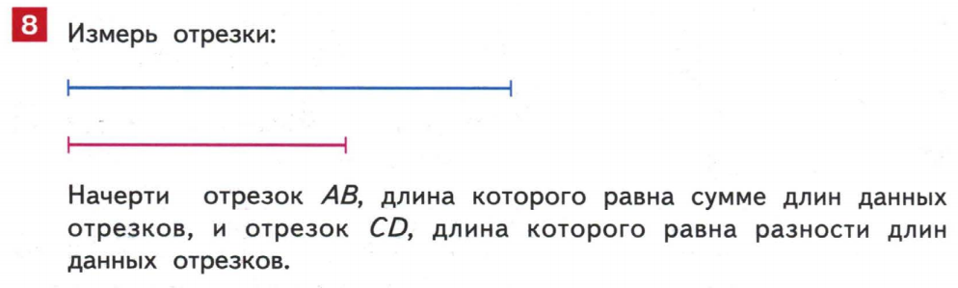
  Что нужно сделать в задании 8?

Slide 11
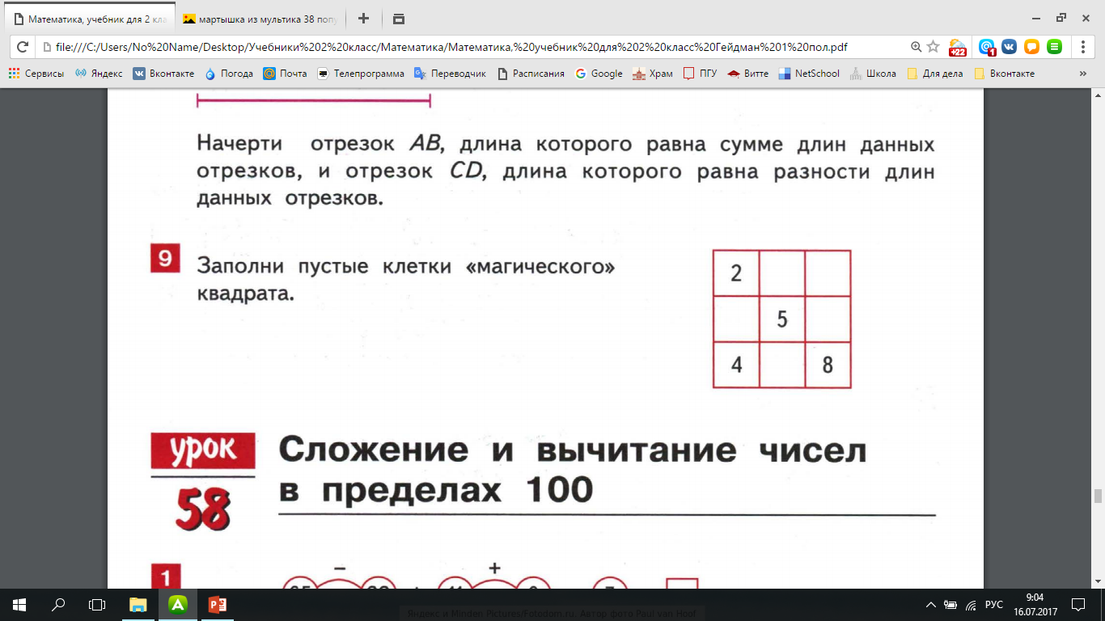


Slide 12

  Давайте вспомним, чему мы учились сегодня на уроке.
  Что показалось немного трудным?
  Спасибо за урок!
  До новых встреч!
  Что вам особенно понравилось?

Slide 13

Домашнее задание:
С. 96 №4 (4, 5, 6 ст.), №6.

Slide 14



